Slide 1
الجزء 6:
أمر
ما هي العلامات؟
لنتطلع إليه
وعظ مات لايلي في كنيسة الطرق المتقاطعة الدولية سنغافورة • CICFamily.com تحميل د. ريك جريفيث • كلية الكتاب المقدس سنغافورة الملفات بلغات عدة للتنزيل المجاني على BibleStudyDownloads.org

Slide 2
أمر
لنتطلع إليه
القسم السادس
ما هي العلامات؟
تثبيت نظرنا على إعلان الله بخصوص المستقبل

Slide 3
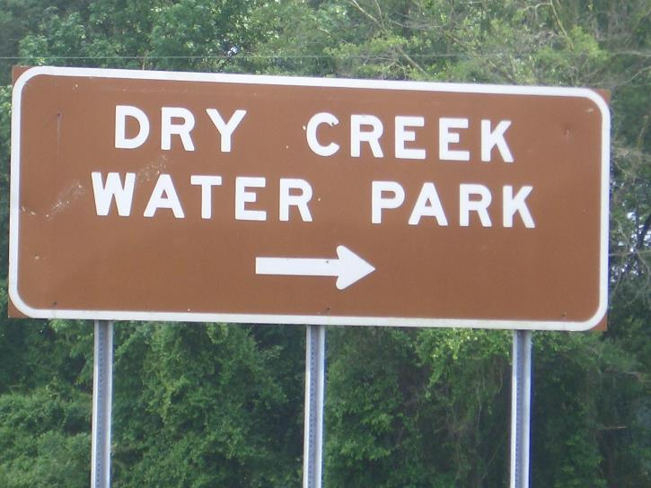
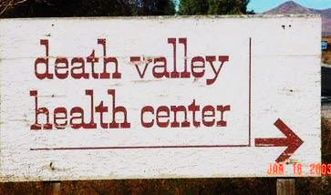
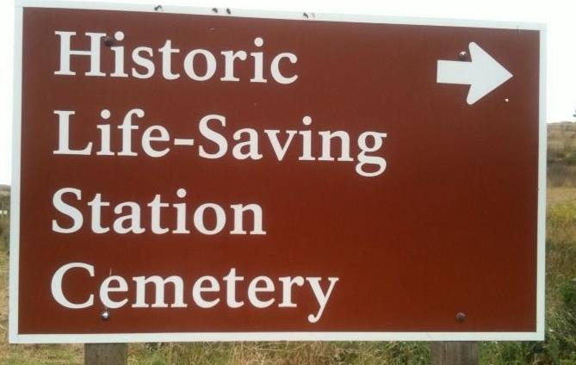
العلامات: أين نذهب

Slide 4
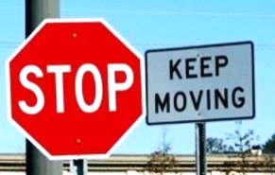
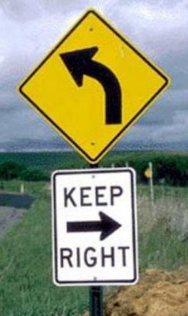
العلامات: أين نذهب

Slide 5
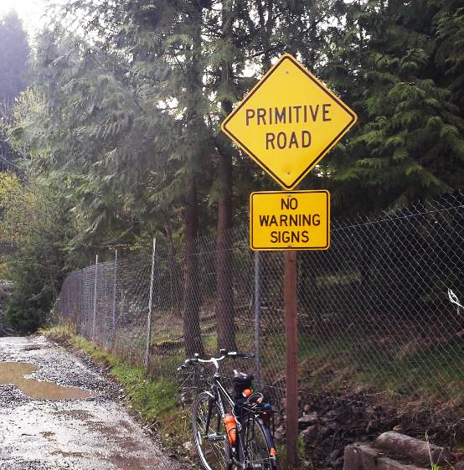
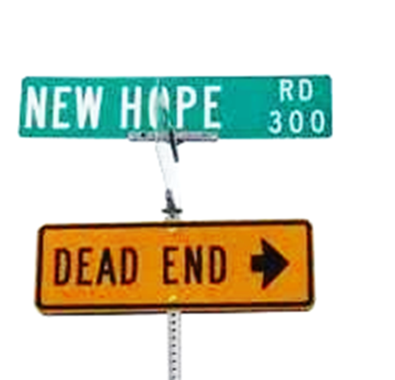
العلامات: ماذا نتوقع

Slide 6
العلامات: ليست واضحة دائماً
علامات رجوع المسيح

Slide 7
www.CICFamily.com

Slide 8
افرح، الشرير مهزوم (ع 1-5)
يحكم الملك وعروسه مستعدة (ع 6-10)
انتبه، إنه قادم (ع 11-21)
الملكوت قادم (ع 1-6)

Slide 9
النبوات / العلامات المسيانية
المجيء الأول
المجيء الثاني
خطاب جبل الزيتون
نبوة أسابيع دانيال السبعون
Looking Ahead

Slide 10
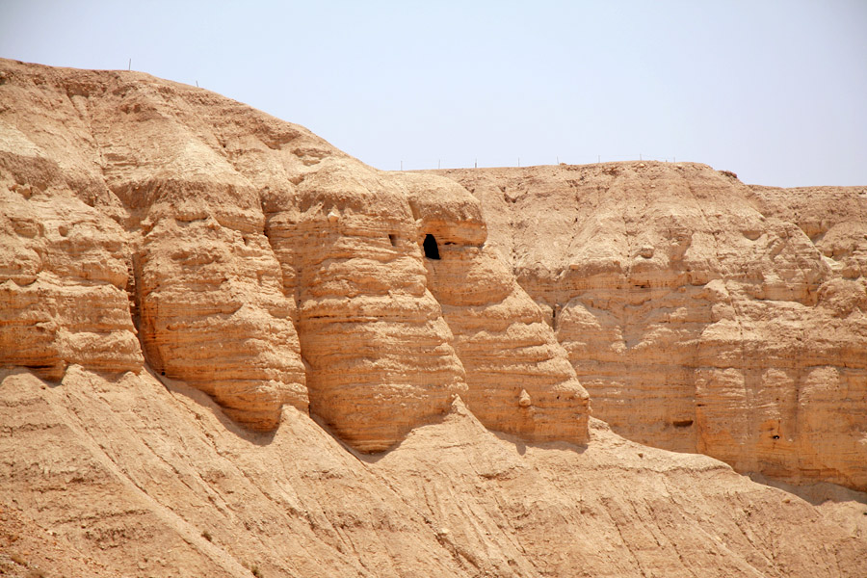
مخطوطات البحر الميت

Slide 11
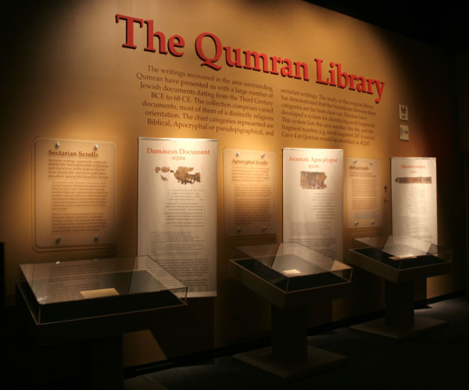
المخطوطة 4 كيو175
الشهادة

Slide 12
تثنية 5: 28-29 و18: 18-19
18 أقيم لهم نبياً مثلك
عدد 24: 15-17
يبرز كوكب من يعقوب
ويقوم قضيب من إسرائيل
تثنية 33: 8-11
8 وللاوي قال ...
يشوع 6: 26
ببكره يؤسسها

Slide 13
يشير الإقتباسان الأولان إلى قيام نبي مثل موسى، ويشير الإقتباس الثالث إلى المسيح الملكي، والرابع إلى المسيح الكهنوتي. كما يرتبط الإقتباس من يشوع بقدوم زمن كارثة عظيمة، يجلبها أولئك الملتزمون بالشر.
مارلين ج. لوندبيرج

Slide 14
النبوات المسيانية المتحققة
نسل المرأة تكوين 3: 15
وأضع عداوة بينك وبين المرأة،
وبين نسلك ونسلها.
هو يسحق رأسك،
وأنت تسحقين عقبه.

Slide 15
النبوات المسيانية المتحققة
1 نسل المرأة تكوين 3: 15
ولد في بيت لحم ميخا 8: 2

Slide 16
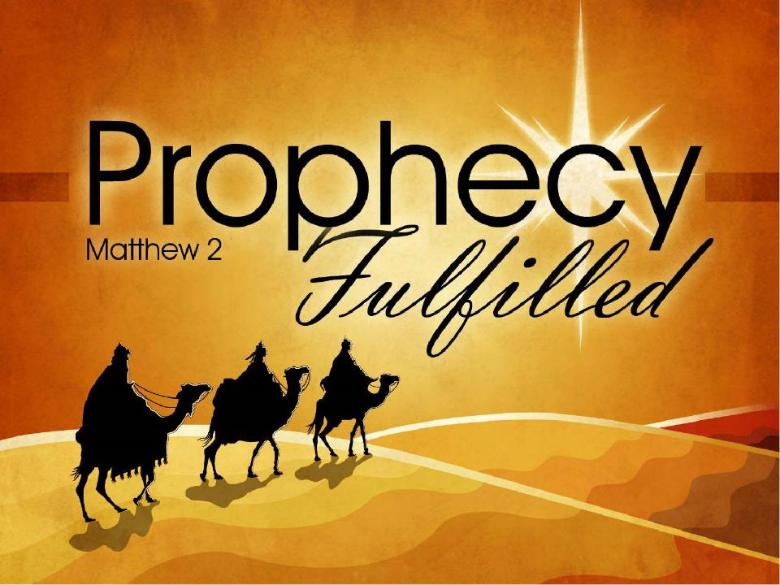
حاشية
مي 5: 2

Slide 17
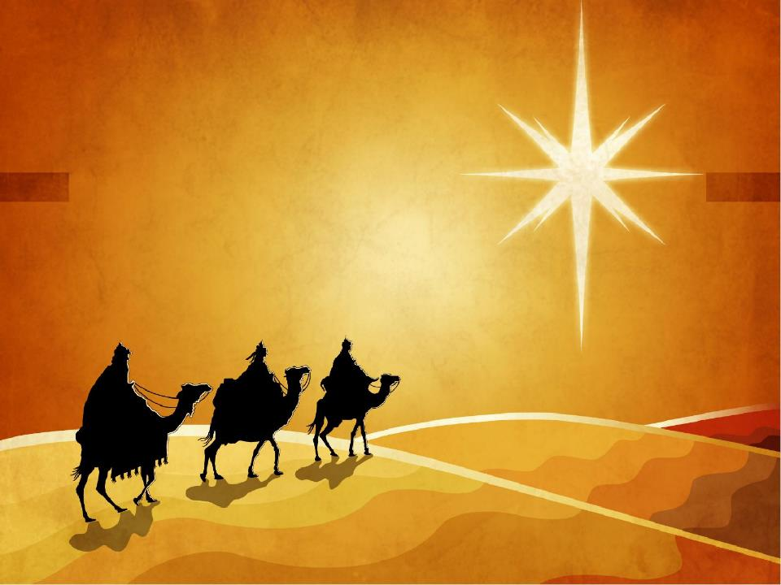
ميخا 5: 2
أما أنت يا بيت لحم أفراتة،
وأنت صغيرة أن تكوني بين ألوف يهوذا،
فمنك يخرج لي
الذي يكون متسلطاً على إسرائيل،
ومخارجه منذ القديم،
منذ أيام الأزل.
حاشية
مي 5: 2

Slide 18
النبوات المسيانية المتحققة
مولود من امرأة تكوين 3: 15
مولود في بيت لحم ميخا 5: 2
مولود من عذراء أشعياء 7: 14
من نسل إبراهيم تكوين 12: 3، 22: 18
من نسل إسحق تكوين 17: 19، 21: 12
من نسل يعقوب عدد 24: 17
من سبط يهوذا تكوين 49: 10
وارث لعرش الملك داود 2 صموئيل 7: 12-13
اسمه عمانوئيل أشعياء 7: 14
يقضي فترة في مصر هوشع 11: 1
مذبحة الأطفال إرميا 31: 15
نبي يعد الطريق أشعياء 40: 3-5

Slide 19
النبوات المسيانية المتحققة
13 مرفوض من شعبه مزمور 69: 8، أشعياء 53: 3
14 يدعى ناصرياً أشعياء 11: 1
15 يتكلم بأمثال مزمور 78: 2-4
16 يشفي منكسري القلوب أشعياء 61: 1-2
17 تتم خيانته مزمور 41: 9، زكريا 11: 12-13
18 مال لشراء حقل الفخاري زكريا 11: 12-13
19 اتهم ظلماً مزمور 35: 11
20 صامت أمام المشتكين عليه أشعياء 53: 7
21 البصاق والضرب أشعياء 50: 6
22 مكروه بلا سبب مزمور 35: 19، 69: 4
23 صلب مع مجرمين أشعياء 53: 12
24 أعطي خلاً ليشرب مزمور 69: 21

Slide 20
النبوات المسيانية المتحققة
25 سمروا يديه ورجليه مزمور 22: 16، زكريا 12: 10
26 سخروا واستهزأوا به مزمور 22: 7-8
27 اقترع الجنود على ثيابه مزمور 22: 18
28 لن يكسر له عظم خروج 12: 46، مزمور 34: 20
29 متروك من الله مزمور 22: 1
30 صلى لأعدائه مزمور 109: 4
31 يطعن الجنود جنبه زكريا 12: 10
32 دفن مع غني أشعياء 53: 9
33 قام من الموت مزمور 16: 10، 49: 15
34 صعد إلى السماء مزمور 24: 7-10
35 جلس عن يمين الله مزمور 68: 18
36 صار ذبيحة خطية أشعياء 53: 5-12

Slide 21
نبوات مسيانية متحققة
ميخا 5: 2 مولود في بيت لحم
ميخا 4: 3 لا حرب بعد
نبوات مسيانية غير متحققة

Slide 22
نبوات مسيانية متحققة وغير متحققة
سماوات جديدة وأرض جديدة
مجيء المسيح الثاني للملك في الألفية
مجيء المسيح الأول من أجل الألم
السبي والعودة
زمن النبي
مقتبس بشكل كبير من سالم كربان، رسوم بيانية في الرؤيا (1979)، 49

Slide 23
نبوات مسيانية متحققة وغير متحققة
سماوات جديدة وأرض جديدة
مجيء المسيح الثاني للملك في الألفية
مجيء المسيح الأول من أجل الألم
السبي والعودة
قراءة العهد القديم
مقتبس بشكل كبير من سالم كربان، رسوم بيانية في الرؤيا (1979)، 49

Slide 24
التطلع إلى المسيا
التطلع إلى رجوع المسيا

Slide 25
خطاب جبل الزيتون
الإجابات
لوقا 21: 20-24
متى 24: 15-44
متى 24: 4-14
3 أسئلة (مت 24: 3)
قل لنا، متى سوف (يتم تدمير الهيكل)؟
ما هي علامة مجيئك؟
وانقضاء الدهر؟

Slide 26
مت 24: 4-14 علامات انقضاء الدهر
4 فأجاب يسوع وقال لهم: أنظروا! لا يضلكم أحد 5 فإن كثيرين سيأتون باسمي قائلين: أنا هو المسيح! ويضلون كثيرين 6 وسوف تسمعون بحروب وأخبار حروب. انظروا، لا ترتاعوا. لأنه لا بد أن تكون هذه كلها، ولكن ليس المنتهى بعد 7 لأنه تقوم أمة على أمة ومملكة على مملكة، وتكون مجاعات وأوبئة وزلازل في أماكن 8 ولكن هذه كلها مبتدأ الأوجاع.
9 حينئذ يسلمونكم إلى ضيق ويقتلونكم، وتكونون مبغضين من جميع الأمم لأجل اسمي 10 وحينئذ يعثر كثيرون ويسلمون بعضهم بعضاً ويبغضون بعضهم بعضاً 11 ويقوم أنبياء كذبة كثيرون ويضلون كثيرين 12 ولكثرة الإثم تبرد محبة الكثيرين 13 ولكن الذي يصبر إلى المنتهى فهذا يخلص 14 ويكرز ببشارة الملكوت هذه في كل المسكونة شهادة لجميع الأمم. ثم يأتي المنتهى.

Slide 27
مت 24: 4-14 علامات انقضاء الدهر
4 فأجاب يسوع وقال لهم: أنظروا! لا يضلكم أحد 5 فإن كثيرين سيأتون باسمي قائلين: أنا هو المسيح! ويضلون كثيرين 6 وسوف تسمعون بحروب وأخبار حروب. انظروا، لا ترتاعوا. لأنه لا بد أن تكون هذه كلها، ولكن ليس المنتهى بعد 7 لأنه تقوم أمة على أمة ومملكة على مملكة، وتكون مجاعات وأوبئة وزلازل في أماكن 8 ولكن هذه كلها مبتدأ الأوجاع.
9 حينئذ يسلمونكم إلى ضيق ويقتلونكم، وتكونون مبغضين من جميع الأمم لأجل اسمي 10 وحينئذ يعثر كثيرون ويسلمون بعضهم بعضاً ويبغضون بعضهم بعضاً 11 ويقوم أنبياء كذبة كثيرون ويضلون كثيرين 12 ولكثرة الإثم تبرد محبة الكثيرين 13 ولكن الذي يصبر إلى المنتهى فهذا يخلص 14 ويكرز ببشارة الملكوت هذه في كل المسكونة شهادة لجميع الأمم. ثم يأتي المنتهى.

Slide 28
مت 24: 4-14 علامات انقضاء الدهر
4 فأجاب يسوع وقال لهم: أنظروا! لا يضلكم أحد 5 فإن كثيرين سيأتون باسمي قائلين: أنا هو المسيح! ويضلون كثيرين 6 وسوف تسمعون بحروب وأخبار حروب. انظروا، لا ترتاعوا. لأنه لا بد أن تكون هذه كلها، ولكن ليس المنتهى بعد 7 لأنه تقوم أمة على أمة ومملكة على مملكة، وتكون مجاعات وأوبئة وزلازل في أماكن 8 ولكن هذه كلها مبتدأ الأوجاع.
9 حينئذ يسلمونكم إلى ضيق ويقتلونكم، وتكونون مبغضين من جميع الأمم لأجل اسمي 10 وحينئذ يعثر كثيرون ويسلمون بعضهم بعضاً ويبغضون بعضهم بعضاً 11 ويقوم أنبياء كذبة كثيرون ويضلون كثيرين 12 ولكثرة الإثم تبرد محبة الكثيرين 13 ولكن الذي يصبر إلى المنتهى فهذا يخلص 14 ويكرز ببشارة الملكوت هذه في كل المسكونة شهادة لجميع الأمم. ثم يأتي المنتهى.
أنبياء كذبة

Slide 29
مت 24: 4-14 علامات انقضاء الدهر
4 فأجاب يسوع وقال لهم: أنظروا! لا يضلكم أحد 5 فإن كثيرين سيأتون باسمي قائلين: أنا هو المسيح! ويضلون كثيرين 6 وسوف تسمعون بحروب وأخبار حروب. انظروا، لا ترتاعوا. لأنه لا بد أن تكون هذه كلها، ولكن ليس المنتهى بعد 7 لأنه تقوم أمة على أمة ومملكة على مملكة، وتكون مجاعات وأوبئة وزلازل في أماكن 8 ولكن هذه كلها مبتدأ الأوجاع.
9 حينئذ يسلمونكم إلى ضيق ويقتلونكم، وتكونون مبغضين من جميع الأمم لأجل اسمي 10 وحينئذ يعثر كثيرون ويسلمون بعضهم بعضاً ويبغضون بعضهم بعضاً 11 ويقوم أنبياء كذبة كثيرون ويضلون كثيرين 12 ولكثرة الإثم تبرد محبة الكثيرين 13 ولكن الذي يصبر إلى المنتهى فهذا يخلص 14 ويكرز ببشارة الملكوت هذه في كل المسكونة شهادة لجميع الأمم. ثم يأتي المنتهى.
أنبياء كذبة
حروب بين الأمم

Slide 30
مت 24: 4-14 علامات انقضاء الدهر
أنبياء كذبة
حروب بين الأمم
مجاعات / زلازل
4 فأجاب يسوع وقال لهم: أنظروا! لا يضلكم أحد 5 فإن كثيرين سيأتون باسمي قائلين: أنا هو المسيح! ويضلون كثيرين 6 وسوف تسمعون بحروب وأخبار حروب. انظروا، لا ترتاعوا. لأنه لا بد أن تكون هذه كلها، ولكن ليس المنتهى بعد 7 لأنه تقوم أمة على أمة ومملكة على مملكة، وتكون مجاعات وأوبئة وزلازل في أماكن 8 ولكن هذه كلها مبتدأ الأوجاع.
9 حينئذ يسلمونكم إلى ضيق ويقتلونكم، وتكونون مبغضين من جميع الأمم لأجل اسمي 10 وحينئذ يعثر كثيرون ويسلمون بعضهم بعضاً ويبغضون بعضهم بعضاً 11 ويقوم أنبياء كذبة كثيرون ويضلون كثيرين 12 ولكثرة الإثم تبرد محبة الكثيرين 13 ولكن الذي يصبر إلى المنتهى فهذا يخلص 14 ويكرز ببشارة الملكوت هذه في كل المسكونة شهادة لجميع الأمم. ثم يأتي المنتهى.
أوبئة لوقا 21: 11

Slide 31
مت 24: 4-14 علامات انقضاء الدهر
4 فأجاب يسوع وقال لهم: أنظروا! لا يضلكم أحد 5 فإن كثيرين سيأتون باسمي قائلين: أنا هو المسيح! ويضلون كثيرين 6 وسوف تسمعون بحروب وأخبار حروب. انظروا، لا ترتاعوا. لأنه لا بد أن تكون هذه كلها، ولكن ليس المنتهى بعد 7 لأنه تقوم أمة على أمة ومملكة على مملكة، وتكون مجاعات وأوبئة وزلازل في أماكن 8 ولكن هذه كلها مبتدأ الأوجاع.
9 حينئذ يسلمونكم إلى ضيق ويقتلونكم، وتكونون مبغضين من جميع الأمم لأجل اسمي 10 وحينئذ يعثر كثيرون ويسلمون بعضهم بعضاً ويبغضون بعضهم بعضاً 11 ويقوم أنبياء كذبة كثيرون ويضلون كثيرين 12 ولكثرة الإثم تبرد محبة الكثيرين 13 ولكن الذي يصبر إلى المنتهى فهذا يخلص 14 ويكرز ببشارة الملكوت هذه في كل المسكونة شهادة لجميع الأمم. ثم يأتي المنتهى.
أنبياء كذبة
حروب بين الأمم
مجاعات / زلازل
اضطهاد
أوبئة لوقا 21: 11

Slide 32
مت 24: 4-14 علامات انقضاء الدهر
4 فأجاب يسوع وقال لهم: أنظروا! لا يضلكم أحد 5 فإن كثيرين سيأتون باسمي قائلين: أنا هو المسيح! ويضلون كثيرين 6 وسوف تسمعون بحروب وأخبار حروب. انظروا، لا ترتاعوا. لأنه لا بد أن تكون هذه كلها، ولكن ليس المنتهى بعد 7 لأنه تقوم أمة على أمة ومملكة على مملكة، وتكون مجاعات وأوبئة وزلازل في أماكن 8 ولكن هذه كلها مبتدأ الأوجاع.
9 حينئذ يسلمونكم إلى ضيق ويقتلونكم، وتكونون مبغضين من جميع الأمم لأجل اسمي 10 وحينئذ يعثر كثيرون ويسلمون بعضهم بعضاً ويبغضون بعضهم بعضاً 11 ويقوم أنبياء كذبة كثيرون ويضلون كثيرين 12 ولكثرة الإثم تبرد محبة الكثيرين 13 ولكن الذي يصبر إلى المنتهى فهذا يخلص 14 ويكرز ببشارة الملكوت هذه في كل المسكونة شهادة لجميع الأمم. ثم يأتي المنتهى.
أنبياء كذبة
حروب بين الأمم
مجاعات / زلازل
اضطهاد
ارتداد
أوبئة لوقا 21: 11

Slide 33
مت 24: 4-14 علامات انقضاء الدهر
4 فأجاب يسوع وقال لهم: أنظروا! لا يضلكم أحد 5 فإن كثيرين سيأتون باسمي قائلين: أنا هو المسيح! ويضلون كثيرين 6 وسوف تسمعون بحروب وأخبار حروب. انظروا، لا ترتاعوا. لأنه لا بد أن تكون هذه كلها، ولكن ليس المنتهى بعد 7 لأنه تقوم أمة على أمة ومملكة على مملكة، وتكون مجاعات وأوبئة وزلازل في أماكن 8 ولكن هذه كلها مبتدأ الأوجاع.
9 حينئذ يسلمونكم إلى ضيق ويقتلونكم، وتكونون مبغضين من جميع الأمم لأجل اسمي 10 وحينئذ يعثر كثيرون ويسلمون بعضهم بعضاً ويبغضون بعضهم بعضاً 11 ويقوم أنبياء كذبة كثيرون ويضلون كثيرين 12 ولكثرة الإثم تبرد محبة الكثيرين 13 ولكن الذي يصبر إلى المنتهى فهذا يخلص 14 ويكرز ببشارة الملكوت هذه في كل المسكونة شهادة لجميع الأمم. ثم يأتي المنتهى.
أنبياء كذبة
حروب بين الأمم
مجاعات / زلازل
اضطهاد
ارتداد
قلوب باردة
أوبئة لوقا 21: 11

Slide 34
مت 24: 15-44 علامات رجوع المسيا
27 لأنه كما أن البرق يخرج من المشارق ويظهر إلى المغارب، هكذا يكون أيضاً مجيء ابن الإنسان.
30 وحينئذ تظهر علامة ابن الإنسان في السماء، وحينئذ تنوح جميع قبائل الأرض، ويبصرون ابن الإنسان آتياً على سحاب السماء بقوة ومجد كثير.

Slide 35
مت 24: 15-44 علامات رجوع المسيا
27 لأنه كما أن البرق يخرج من المشارق ويظهر إلى المغارب، هكذا يكون أيضاً مجيء ابن الإنسان.
30 وحينئذ تظهر علامة ابن الإنسان في السماء، وحينئذ تنوح جميع قبائل الأرض، ويبصرون ابن الإنسان آتياً على سحاب السماء بقوة ومجد كثير.

Slide 36
مت 24: 15-44 علامات رجوع المسيا
15 فمتى نظرتم رجسة الخراب التي قال عنها دانيآل النبي قائمة في المكان المقدس - ليفهم القارئ – 16 فحينئذ ليهرب الذين في اليهودية إلى الجبال.

Slide 37
دا 9: 24-27 نبوة السبعون أسبوعاً
24 سبعون أسبوعاً قضيت على شعبك وعلى مدينتك المقدسة
لتكميل المعصية
وتتميم الخطايا
ولكفارة الإثم
وليؤتى بالبر الأبدي
ولختم الرؤيا والنبوة
ولمسح قدوس القدوسين
الضيقة
الألفية
70
x 7
490
سبعون أسبوعاً = 490 سنة

Slide 38
دا 9: 24-27 نبوة السبعون أسبوعاً
25 فاعلم وافهم أنه من خروج الأمر لتجديد أورشليم وبنائها إلى المسيح الرئيس سبعة أسابيع واثنان وستون أسبوعاً، يعود ويبنى سوق وخليج في ضيق الأزمنة.
التقويم اليهودي = 360 يوم/سنة
483 × 360 = 173880 يوم
444 ق.م: مرسوم أرتحشستا الثاني
444 ق.م + 173880 يوم = 33 م
62
+ 7
69
69
x 7
483

Slide 39
دا 9: 24-27 نبوة السبعون أسبوعاً
26 وبعد اثنين وستين أسبوعاً يقطع المسيح وليس له.
444 ق.م
33 م
6 كانون أول 2020
69 أسبوع
(483 سنة)

Slide 40
دا 9: 24-27 نبوة السبعون أسبوعاً
26 وبعد اثنين وستين أسبوعاً يقطع المسيح وليس له، وشعب رئيس آت يخرب المدينة والقدس.
444 ق.م
33 م
70 م
6 كانون أول 2020
69 أسبوع
(483 سنة)
نهب أورشليم

Slide 41
دا 9: 24-27 نبوة السبعون أسبوعاً
الرئيس الآتي
وانتهاؤه بغمارة، وإلى النهاية حرب وخرب قضي بها 27 ويثبت عهداً مع كثيرين في أسبوع واحد.
الضيقة
444 ق.م
33 م
70 م
6 كانون أول 2020
69 أسبوع
(483 سنة)
أسبوع واحد
(7 سنوات)

Slide 42
دا 9: 24-27 نبوة السبعون أسبوعاً
وانتهاؤه بغمارة، وإلى النهاية حرب وخرب قضي بها 27 ويثبت عهداً مع كثيرين في أسبوع واحد، وفي وسط الأسبوع يبطل الذبيحة والتقدمة، وعلى جناح الأرجاس مخرب حتى يتم ويصب المقضي على المخرب.
الضيقة
444 ق.م
33 م
70 م
6 كانون أول 2020
69 أسبوع
(483 سنة)
أسبوع واحد
(7 سنوات)

Slide 43
دا 9: 24-27 نبوة السبعون أسبوعاً
وانتهاؤه بغمارة، وإلى النهاية حرب وخرب قضي بها 27 ويثبت عهداً مع كثيرين في أسبوع واحد، وفي وسط الأسبوع يبطل الذبيحة والتقدمة، وعلى جناح الأرجاس مخرب حتى يتم ويصب المقضي على المخرب.
نصف أسبوع
(5ر3 سنة)
444 ق.م
33 م
70 م
6 كانون أول 2020
69 أسبوع
(483 سنة)
أسبوع واحد
(7 سنوات)

Slide 44
دا 9: 24-27 نبوة السبعون أسبوعاً
وانتهاؤه بغمارة، وإلى النهاية حرب وخرب قضي بها 27 ويثبت عهداً مع كثيرين في أسبوع واحد، وفي وسط الأسبوع يبطل الذبيحة والتقدمة، وعلى جناح الأرجاس مخرب حتى يتم ويصب المقضي على المخرب.
نصف أسبوع
(5ر3 سنة)
444 ق.م
33 م
70 م
6 كانون أول 2020
69 أسبوع
(483 سنة)
أسبوع واحد
(7 سنوات)

Slide 45
مت 24: 15-44 علامات رجوع المسيا
15 فمتى نظرتم رجسة الخراب التي قال عنها دانيآل النبي قائمة في المكان المقدس - ليفهم القارئ – 16 فحينئذ ليهرب الذين في اليهودية إلى الجبال.

Slide 46
مت 24: 15-44 علامات رجوع المسيا
متى 24
21 لأنه يكون حينئذ ضيق عظيم لم يكن مثله منذ ابتداء العالم إلى الآن ولن يكون.
رؤيا 6
3 حرب ومذبحة
7 مجاعة ووباء
12 زلزال عظيم.

Slide 47
مت 24: 15-44 علامات رجوع المسيا
متى 24
29 وللوقت بعد ضيق تلك الأيام تظلم الشمس، والقمر لا يعطي ضوءه، والنجوم تسقط من السماء، وقوات السماوات تتزعزع.
رؤيا 6
12 ... الشمس صارت سوداء كمسح من شعر، والقمر صار كالدم
13 ونجوم السماء سقطت إلى الأرض.

Slide 48
من سيرى هذه العلامات؟
دا 9: 24 شعبك ومدينتك المقدسة
متى 24: 5 الشعب الناظر إلى المسيا
متى 24: 15 الشعب الذي يمارس الذبائح في الهيكل
متى 24: 20 الشعب الذي يلتزم بالسبت
شعب إسرائيل

Slide 49
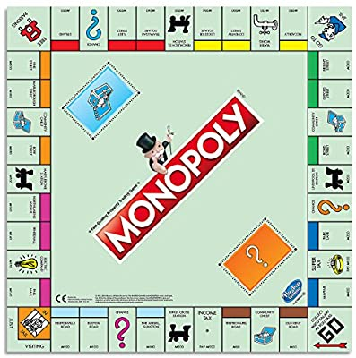
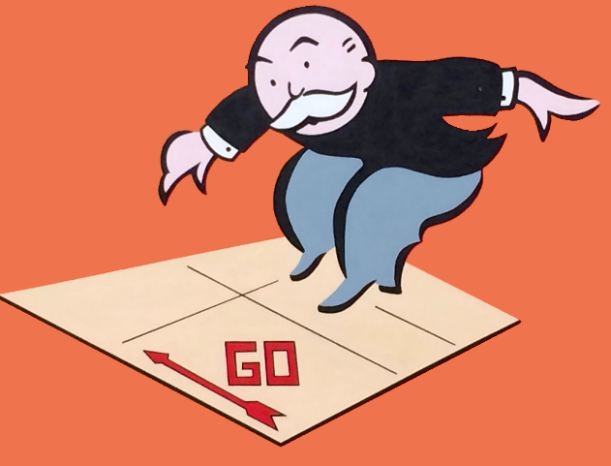
فرصة
تقدم إلى
الذهاب
?
أحصل على 200$

Slide 50
؟

Slide 51
المسيح
تقدم نحو الألفية
Tribulation
444 BC
33 AD
70 AD
6 Dec 2020
Millennium
62 weeks
(483 yrs)
أحصل على الإكليل
1 week
(7 years)

Slide 52
تقدم نحو الملكوت الألفي
متى 3: 1-2 وفي تلك الأيام جاء يوحنا المعمدان يكرز في برية اليهودية
2 قائلاً: توبوا، لأنه قد اقترب ملكوت السماوات.
متى 4: 17 من ذلك الزمان ابتدأ يسوع يكرز ويقول: توبوا لأنه قد اقترب ملكوت السماوات.
أعمال 2: 38 فقال لهم بطرس : توبوا

Slide 53
Black

Slide 54
رابط وعظ العهد القديم على BibleStudyDownloads.org
أحصل على هذا العرض التقديمي مجاناً
Notes:
OP = OT Preaching

